Slide 1

Sprachreise Python

Slide 2
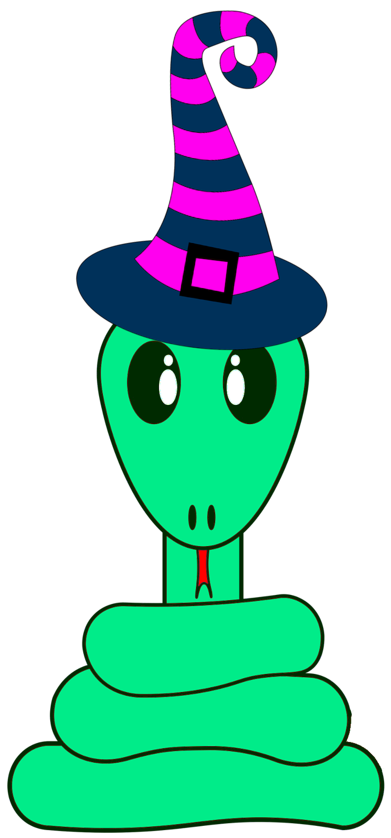






Titel: Pythonic Bubble Saga
Cursor
Bubbles
Background
git: https://github.com/sdiddens/PythonicBubbleSaga

Slide 4
Reihe 0
Reihe 1
Spalte 0
Spalte 2
Spalte 30
Spalte 1
Spalte 3
Spalte 29

Slide 5
TODOs
Ball der Schlange geben
Ball schießen
Ball stoppen/andocken
Nachbarn finden
Gleiche/Ketten finden
Und entfernen
Neuer Ball zufällig
Aber nur vorhandene Farben
Win/Loose
*Cheats/Eastereggs

Slide 6





Reihe 0
Reihe 1
Spalte 0
Spalte 2
Spalte 30
Spalte 1
Spalte 3
Spalte 29

